Slide 1
KHỞI ĐỘNG
Câu 1/ Hãy kể tên các công việc quản lí trong các lĩnh vực mà em biết?
Quản lí học sinh trong nhà trường
Quản lí thư viện
Quản lí bán hàng
Quản lí thuốc, bệnh nhân, thiết bị y tế
Quản lí nhân sự trong công ty
...
Bài toán quản lí mang tính phổ biến trong mọi lĩnh vực

Slide 2
KHỞI ĐỘNG
Câu 2/ Thông tin của công việc quản lý có thể được lưu trữ và xử lý như thế nào?
- Lưu trữ thủ công trên sổ sách và xử lý tính toán bằng tay
- Lưu trữ bằng máy tính và xử lí tính toán tự động
Trong thời đại ngày nay công việc quản lí được thực hiện hầu hết có sự hỗ trợ của máy tính
Muốn làm được điều này thì con người phải biết cách số hóa thông tin cần quản lí theo 1 cấu trúc nào đó, sử dụng thành thạo chương trình để thao tác với nó…,

Slide 3
CHỦ ĐỀ F: GIẢI QUYẾT VẤN ĐỀ VỚI SỰ TRỢ GIÚP CỦA MÁY TÍNH
BÀI 1: BÀI TOÁN QUẢN LÍ VÀ CƠ SỞ DỮ LIỆU
World One Powerful Presentation Template

Slide 4
1. BÀI TOÁN QUẢN LÝ
- Bất kì một tổ chức, cá nhân nào đều có nhu cầu về công tác quản lí. Quản lí là công việc phổ biến. Xã hội càng văn minh thì nhu cầu và chất lượng quản lí các hoạt động ngày càng cao.
- Việc quản lí một tổ chức gắn liền với những dữ liệu phản ánh thông tin về hoạt động của tổ chức đó.
- Thông tin dùng trong bài toán quản lí phải chính xác, kết quả xử lí thông tin phải đáng tin cậy để giúp có được quyết định đúng đắn, hợp lí.

Slide 5
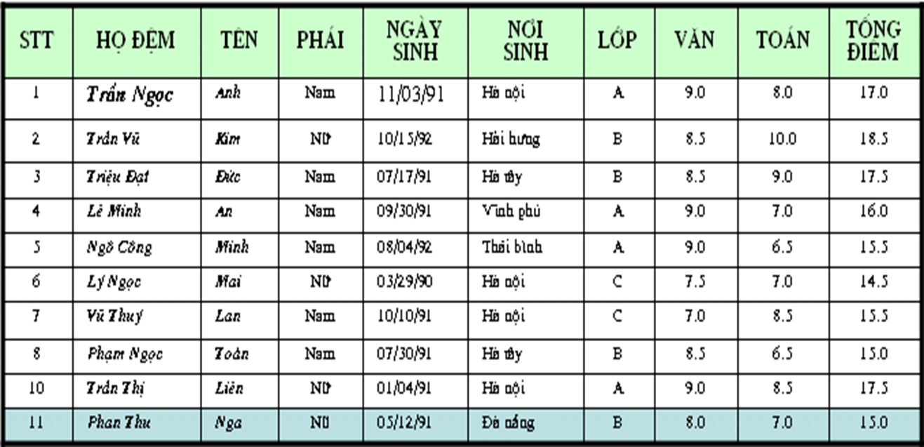
2. XỬ LÝ THÔNG TIN TRONG BÀI TOÁN QUẢN LÝ
a. Tạo lập hồ sơ
- Hồ sơ thông thường được tổ chức lưu trữ dưới dạng bảng.

Slide 6
2. XỬ LÝ THÔNG TIN TRONG BÀI TOÁN QUẢN LÝ
b. Cập nhật dữ liệu
- Sửa chữa, xóa, bổ sung dữ liệu.

Slide 7
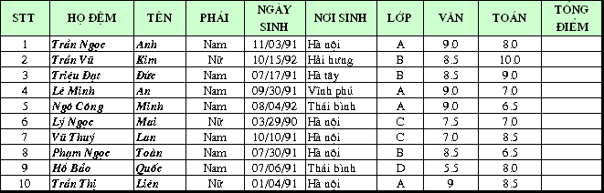
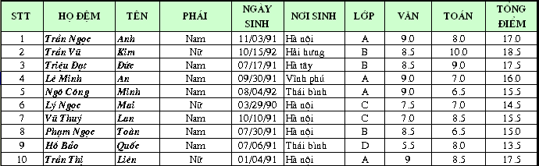
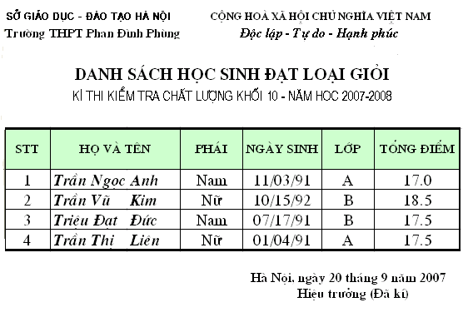

2. XỬ LÝ THÔNG TIN TRONG BÀI TOÁN QUẢN LÝ
c. Khai thác thông tin
TÝnh vµ tìm tæng ®iÓm cao nhÊt, thÊp nhÊt, trung bình.
Tìm kiếm các thông tin thỏa mãn điều kiện nào đó
Lập báo cáo để tạo 1 hồ sơ mới có cấu trúc và khuôn dạng theo yêu cầu cụ thể

Slide 8
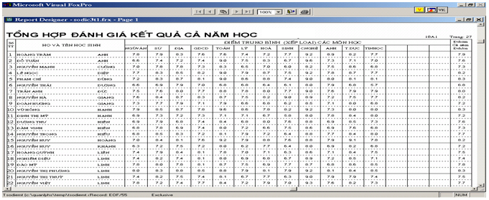
3. CSDL VÀ PHẦN MỀM HỆ QT CSDL
a. Cơ sở dữ liệu
- Cơ sở dữ liệu (Database): Tập hợp dữ liệu được tổ chức sao cho máy tính có thể lưu trữ, truy cập, cập nhật và xử lí để phục vụ cho hoạt động của một đơn vị nào đó.
Hồ sơ quản lý điểm thi của 1 trường
Hồ sơ quản lí sách của thư viện
Hồ sơ quản lý tiền lương của 1 công ty

Slide 9


3. CSDL VÀ PHẦN MỀM HỆ QT CSDL
a. Phần mềm hệ quản trị Cơ sở dữ liệu
Lµ phÇn mÒm cung cÊp mét m«i tr­ưêng thuËn lîi vµ hiÖu qu¶ ®Ó t¹o lËp, lưu trữ vµ khai th¸c th«ng tin cña CSDL.
1 hệ QTCSDL và các phần mềm ứng dụng trên CSDL đó
1 CSDL
+
HÖ CSDL

Slide 10

4. THỰC HÀNH TÌM HIỂU CÁC YÊU CẦU CỦA MỘT BÀI TOÁN QUẢN LÍ
Em hãy hình dung việc quản lí thư viện của một trường học, hãy thảo luận với bạn thực hiện các yêu cầu sau:
Mô tả hoạt động của thư viện
Liệt kê những dữ liệu cần có trong CSDL
Nêu các ví dụ

Slide 11
2. BÀI TOÁN QUẢN LÝ
c. Khai thác thông tin
Tìm kiếm các thông tin thỏa mãn điều kiện nào đó
Lập báo cáo để tạo 1 hồ sơ mới có cấu trúc và khuôn dạng theo yêu cầu cụ thể
Khai thác thông tin là để phục vụ kịp thời cho công tác quản lí. Do vậy, việc xử lí dữ liệu trong hồ sơ phải nhanh chóng, chính xác và thông tin kết xuất ra phải ở dạng dễ hiểu.

Slide 12

ghi nhí
1 CSDL
+
1 hÖ QTCSDL
HÖ c¬ së dữ liÖu
Công tác quản lí rất phổ biến trong thực tế. Tin học hổ trợ đắc lực cho con người trong công tác quản lí.
Xử li thông tin trong bài toán quản lí: Tạo lập hồ sơ, cập nhật dữ liệu và khai thác thông tin.

